Slide 1
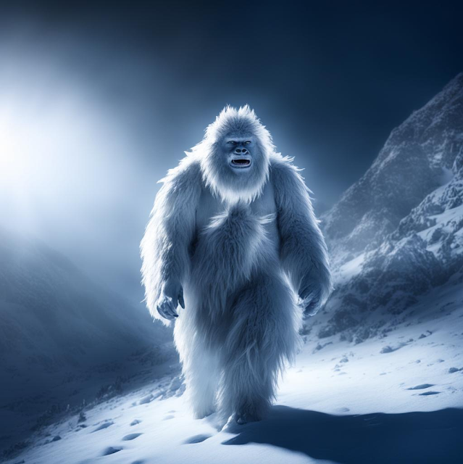
WEB–КВЕСТ
«Путешествие Йети по югу Кузбасса»
Автор квеста: Богатырева Н.В.
Адрес веб-квеста: https://kvestru.blogspot.com

Slide 2
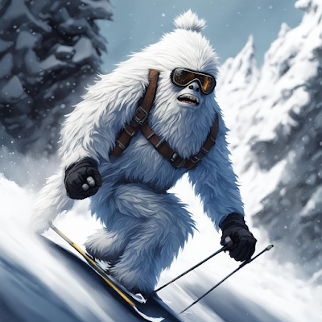
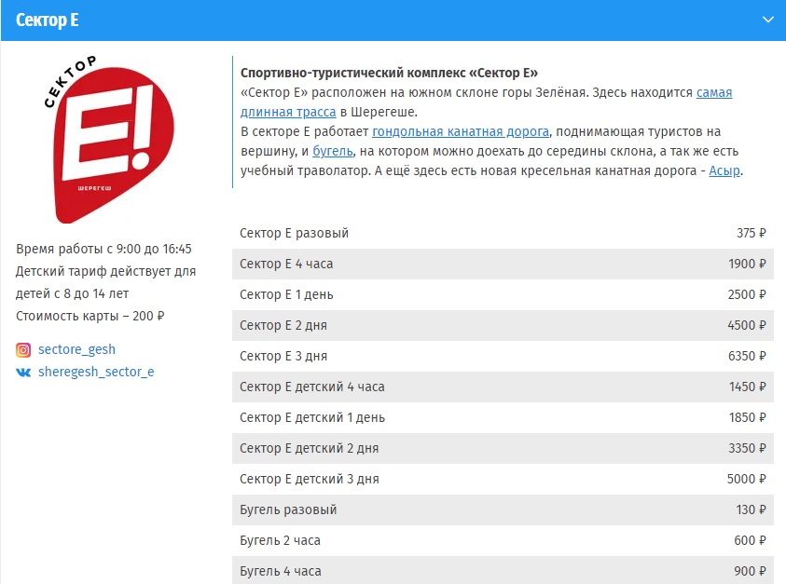
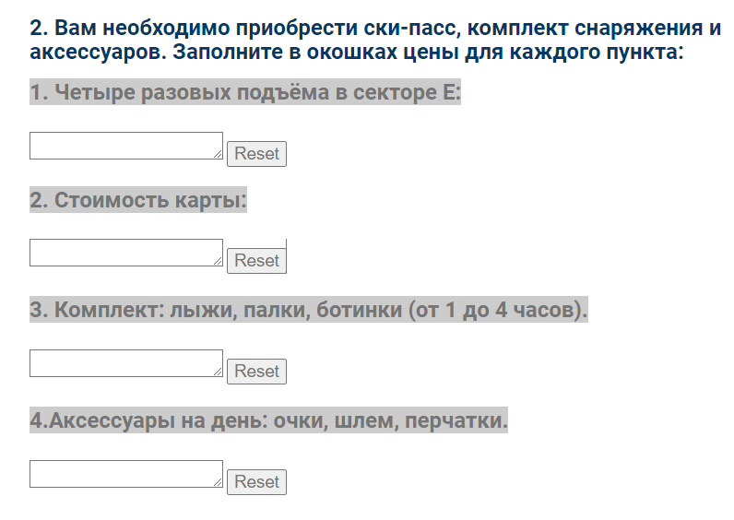
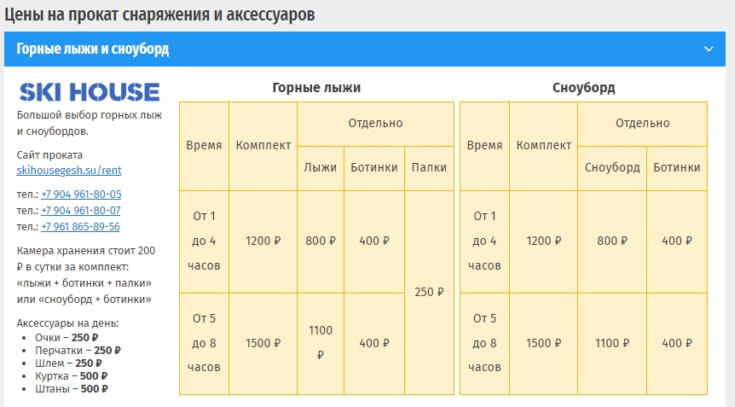
1 задание:

Slide 3
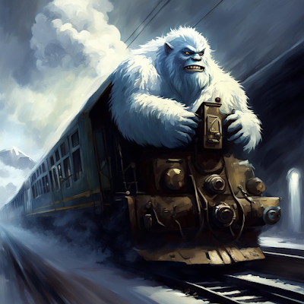
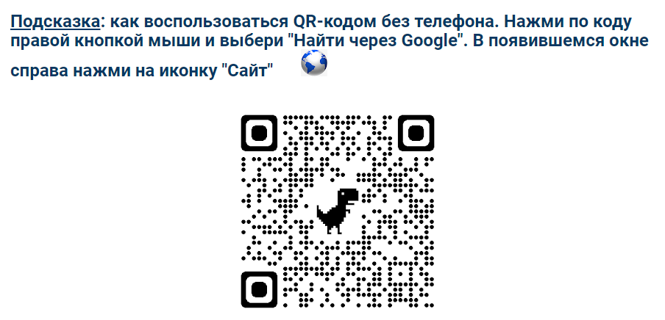
2 задание:

Slide 4
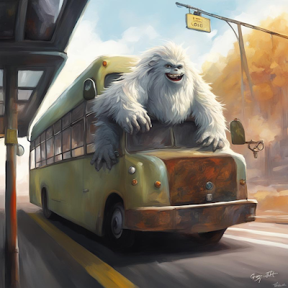
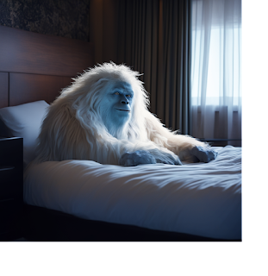
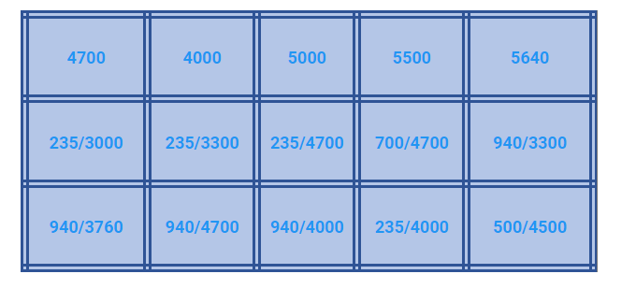
3 задание:
Посчитайте, какая сумма кешбэ́ка вернётся Йети на карту и какую сумму он заплатит за номер? Найди эти цифры в таблице и переходи к следующему заданию:

Slide 5
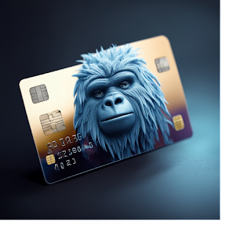
4 задание:

Slide 6
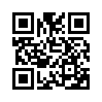
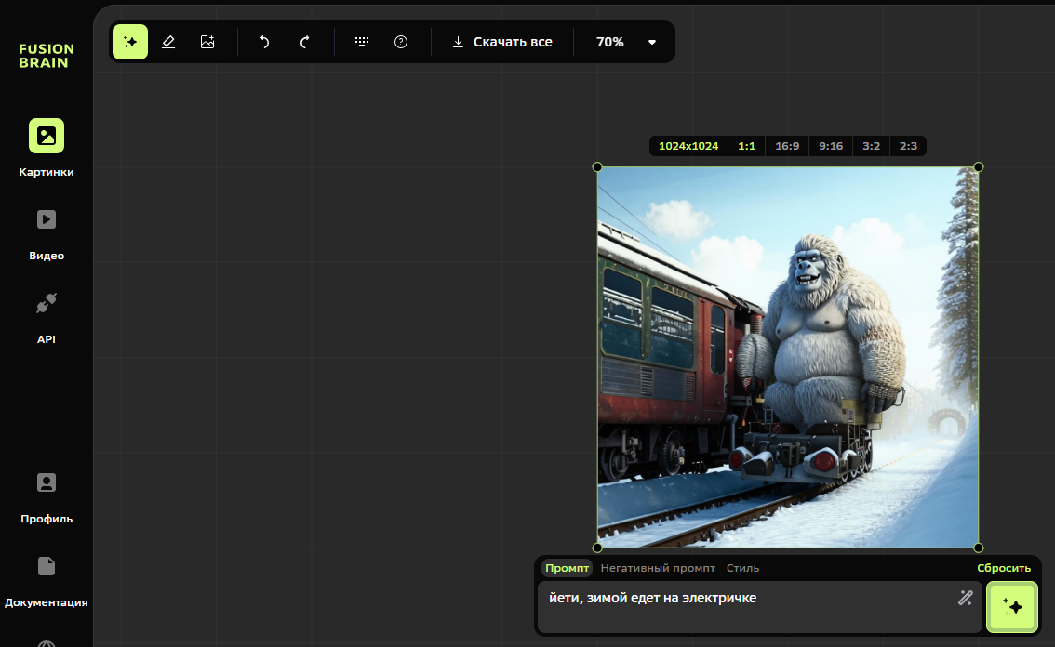
https://fusionbrain.ai/

Slide 7
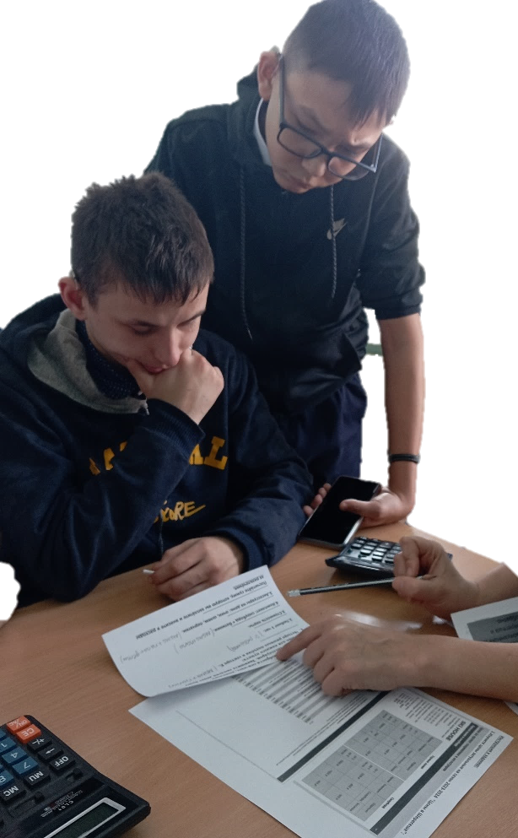
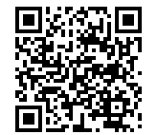
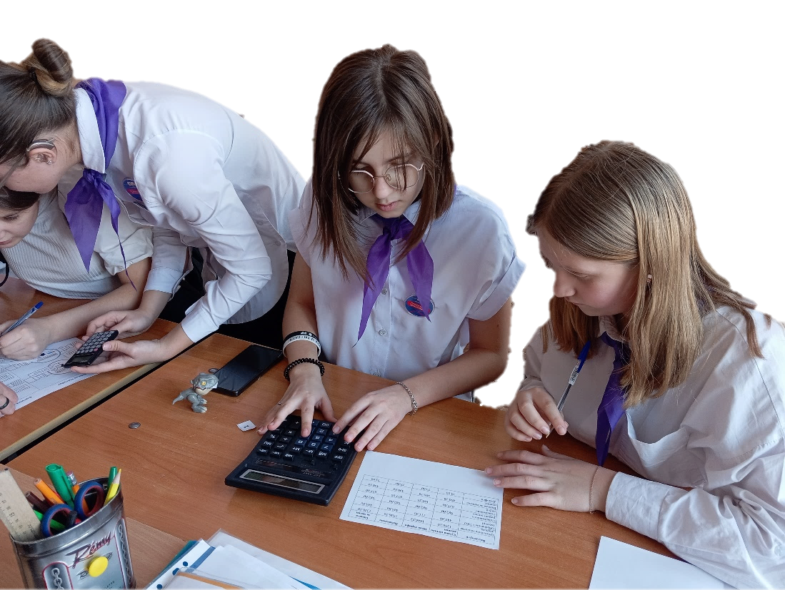
QR-код
веб-квеста:
Спасибо за внимание!
Адрес
веб-квеста: https://kvestru.blogspot.com
Все фотографии детей размещены с согласия законных представителей.

